Slide 1

Final ProJect
00
#Zero
사용 툴 | Eclipse
작성일 | 2022년 12월 15일
소속 | 융합IT
작성자 | 김건효
기획배경 / 기획목적 / 기대효과

Slide 2

PART ONE
PART FOUR
0 1
0 4
웹 설계서 개요
화면 목록
CONTENTS
PART TWO
PART FIVE
0 2
0 5
개발 계획
UI 및 기능구조
PART THREE
PART SIX
0 3
0 5
메뉴 구조
느낀점

Slide 3
웹 설계서 개요
01
#one
기획배경 / 기획목적 / 기대효과

Slide 4


INDEX
Session1
Session2
Session3
Session4
|
웹프로그래밍
기획 배경 및 목적
이사
Moivig
꿈
관리
Future Dream
Management

Slide 5
기대효과
세입자 관리
편리하고 간편하게 어디의 어떤 세입자가 살고 있는지 확인하고 관리하는 시스템
임차인과 임대인 모두가 고객센터를 통해 비대면 문의사항이나 요청사항을 쉽고 빠르게 전달
통화의 번거로움
빠른 문의사항
편리한 세입자 관리

Slide 6
개발 계획
02
#two
일자 별 개발 계획 및 진행 상황

Slide 7

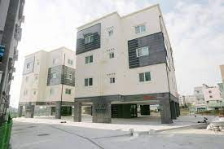
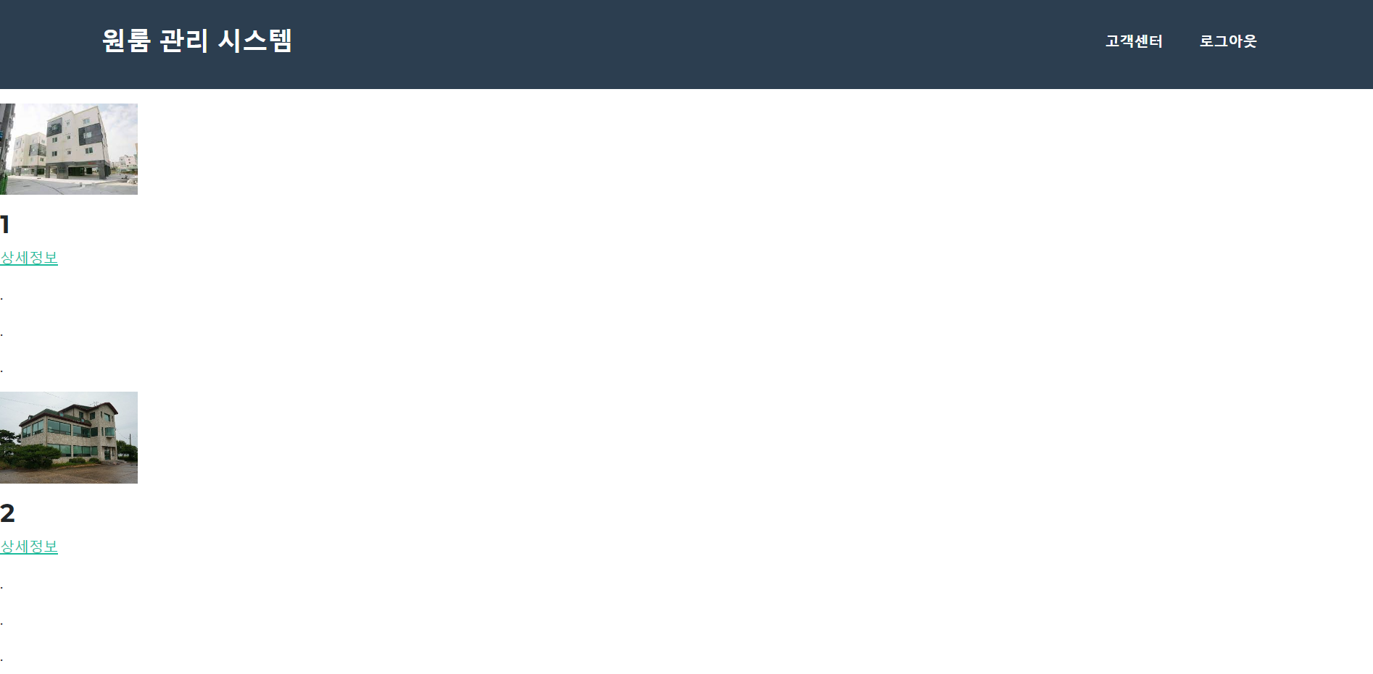
INDEX
Session1
Session2
Session3
Session4
|
웹프로그래밍
12월 2일 금요일
처음 프로젝트 계획으로는 합법 배팅 사이트 스포츠 배팅을 독점하고 있는 Betman의 대항마를 만들자는 계획을 세움
개발계획
12월 6일 화요일
최근 이사를 계획 하면서 ‘임차인 관리 시스템을 만들면 어떨까’ 라는 생각을 함
일자 별 스케줄 편성
12월 6일 수요일 / 홈페이지 작성
원룸 관리 시스템에 들어갈 홈페이지 코드 작성 및 결과 도출
08

Slide 8
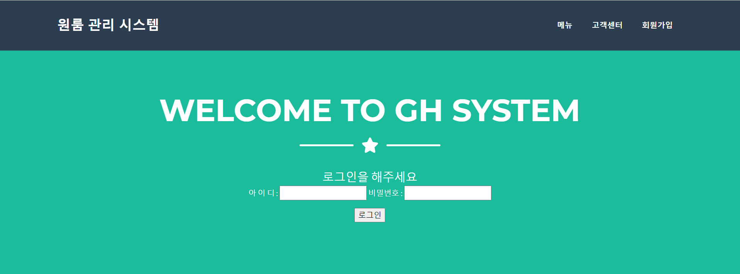
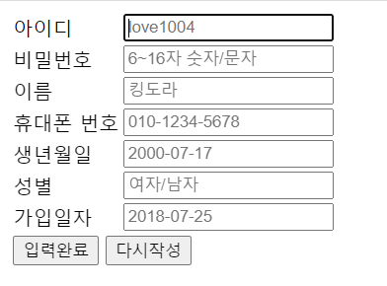
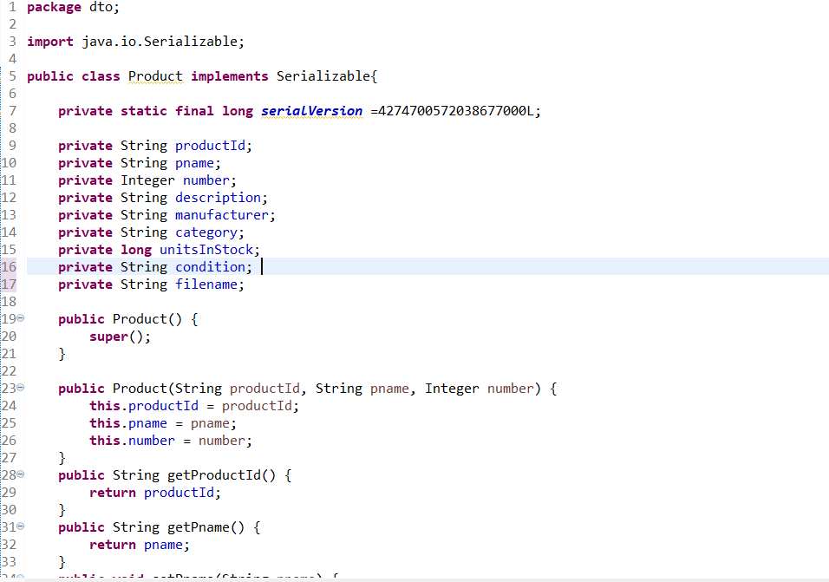
INDEX
Session1
Session2
Session3
Session4
|
웹프로그래밍
12월 7일 목요일
원룸 관리 시스템 로그인 화면 코드 작성 및 결과 도출
개발계획
12월 8일 금요일
원룸 관리 시스템 회원가입 화면 코드 작성 및 결과 도출
일자 별 스케줄 편성
12월 10일 일요일
세입자의 정보를 저장할 Java 파일을 작성
08

Slide 9
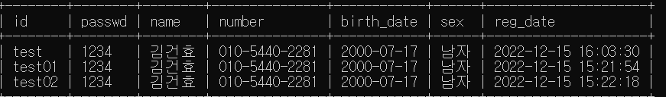
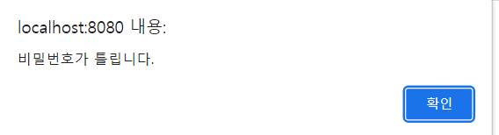
INDEX
Session1
Session2
Session3
Session4
|
웹프로그래밍
12월 13일 화요일
회원가입 Form과 DB와 연동하여
회원가입시 DB에 저장하도록 코드 작성
개발계획
12월 14일 수요일
회원가입 시 DB 저장된 Id와 Password를 로그인의 적용 시켜 없거나 틀린 비밀번호는 로그인 실패로 결과를 나오게 코드 작성
일자 별 스케줄 편성
12월 15일 일요일
고객센터에 게시글을 작성하고 수정, 삭제를 할 수 있는 코드 작성(미완)
08

Slide 10
메뉴 구조
03
#three
메뉴 구조

Slide 11
INDEX
Session1
Session2
Session3
Session4
|
Your Session
메뉴 구조
DB의 저장 된 Id와 Password가 있을 시
이름
로그아웃
주소
공인중개사
로그인
방 목록
상세정보
분류
거주자번호
회원가입
고객센터
상세정보
글 등록
글 삭제
DB 저장
DB 저장

Slide 12
화면 목록
04
#four
화면 목록

Slide 13
INDEX
Session1
Session2
Session3
Session4
|
웹프로그래밍
대 메뉴 | 중메뉴 | Screen Name | Title | Desciption | 비고
회원가입 |  | - | Sign Up Form | 개인 정보 입력
 |  | - | Sign Up process | 입력된 개인정보 DB 전송 | DB의 저장
로그인 |  | - | Login Form | 로그인 정보 입력
 |  | - | Login Process | 로그인 정보 DB 비교 | DB 저장 목록과 비교
방 목록 |  | - | Room List | Rental 해준 Room List 출력
 | 상세 정보 | - | Tenant List | Java 파일에 저장된 정보 출력
고객센터 |  |  | Customer Service | 고객센터 글 등록 | DB의 글 저장 후 출력(미완)

Slide 14
UI 및 기능정의
05
#five
UI 및 기능정의

Slide 15
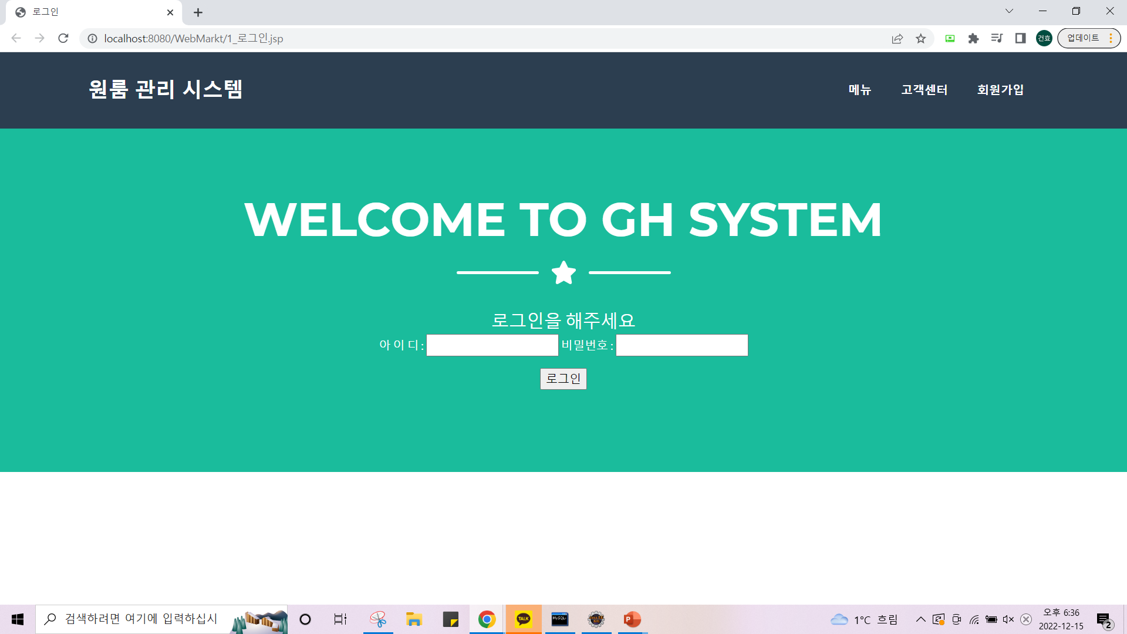
INDEX
Session1
Session2
Session3
Session4
|
웹프로그래밍
Login
DB의 저장된 Id, Password를
비교 하여 로그인
DB의 저장이 안되어 있을 시,
오른쪽 회원가입을 통해 DB의
데이터 저장

Slide 16
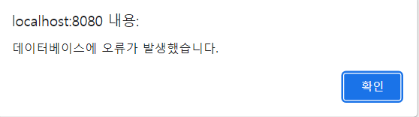
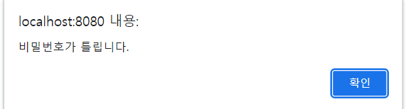
INDEX
Session1
Session2
Session3
Session4
|
웹프로그래밍
Login Error
DB의 저장된 Id, Password를
비교 하였을 때,
저장된 데이터(개인 정보)가
없을 시 오류 메시지 표시

Slide 17
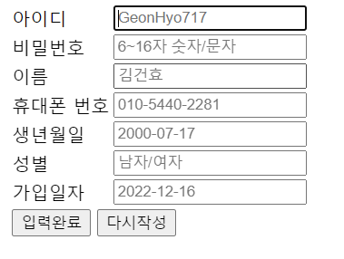
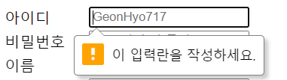
INDEX
Session1
Session2
Session3
Session4
|
웹프로그래밍
Sign up
DB의 전송하고 저장 할
데이터(개인 정보)를 입력

Slide 18
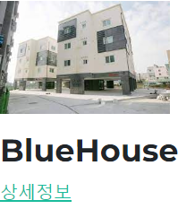
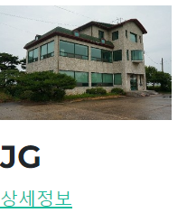
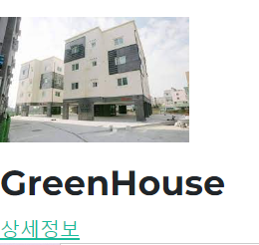
INDEX
Session1
Session2
Session3
Session4
|
웹프로그래밍
Rental List
Java에 저장 된 방 목록을 출력
상세정보를 누르면 상세 정보창으로
이동

Slide 19
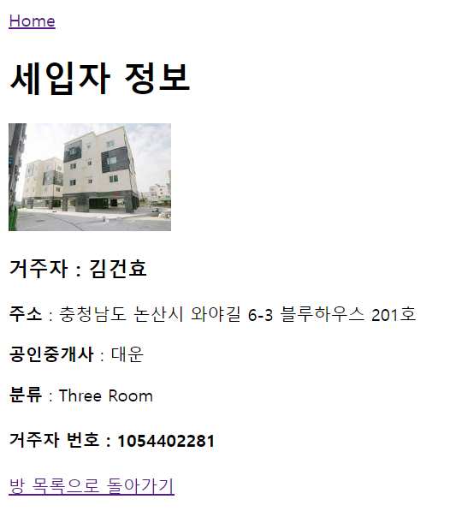
INDEX
Session1
Session2
Session3
Session4
|
웹프로그래밍
Tenant Information
Java에 저장 된 세입자 목록을 출력
방 목록으로 돌아가기 누르면
Rental List로 이동

Slide 20

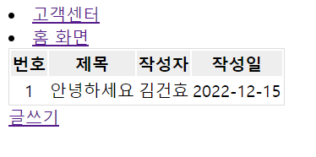
INDEX
Session1
Session2
Session3
Session4
|
웹프로그래밍
Customer Service
불편 사항 or 건의사항을 적을 수
있는 고객센터 페이지 입니다.

Slide 21
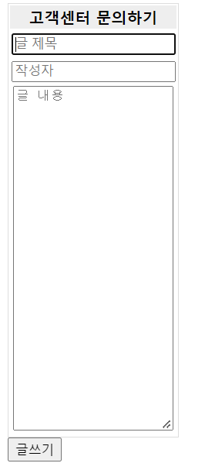
INDEX
Session1
Session2
Session3
Session4
|
웹프로그래밍
Customer Service
글쓰기 버튼을 누르면
고객센터 문의 작성 양식이
나오면서 작성 할 수 있습니다.

Slide 22
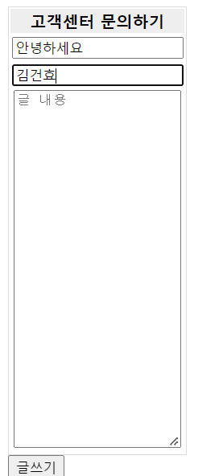
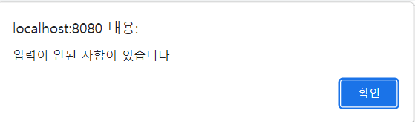
INDEX
Session1
Session2
Session3
Session4
|
웹프로그래밍
Customer Service
3가지 중 하나로 작성 하지 않으면
‘입력이 안된 사항이 있습니다‘ 라는
경고 창 표시

Slide 23
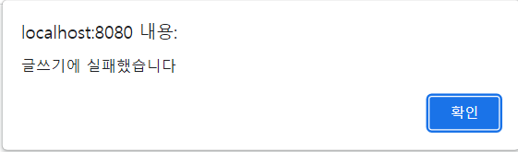
INDEX
Session1
Session2
Session3
Session4
|
웹프로그래밍
Customer Service
하지만 아직 시험 기간이 겹쳐서
DB 연동이 마무리 되지 않아서,
글 작성이 완전히 이루어지지 않는다.

Slide 24
느낀점
06
#Six
느낀점

Slide 25



INDEX
Session1
Session2
Session3
Session4
|
웹프로그래밍
·
시험기간 프로젝트
DateBase 예습
유튜브 대체 플랫폼(?)
더욱 더 잘하고 싶었지만 시험기간이 겹쳐서 완성하지 못한 부분도 있습니다. 하지만 결과물이 앞에 보이는 성과를 보니 더욱 더 뿌듯합니다.
3학년 때 배우는 DateBase를 조금 배우고 올라가는 것 같아 3학년 전공 대비를 한 것 같습니다.
동영상 재생 뿐만 아니라 업로드 등을 할 수 있는 웹을 만들어서 유튜브와 같은 웹을 제작 하고 유튜브를 대체 하는 플랫폼을 만들어 보고 싶어 졌습니다.

Slide 26
Thank you
웹프로그래밍 Final Project

